Slide 1


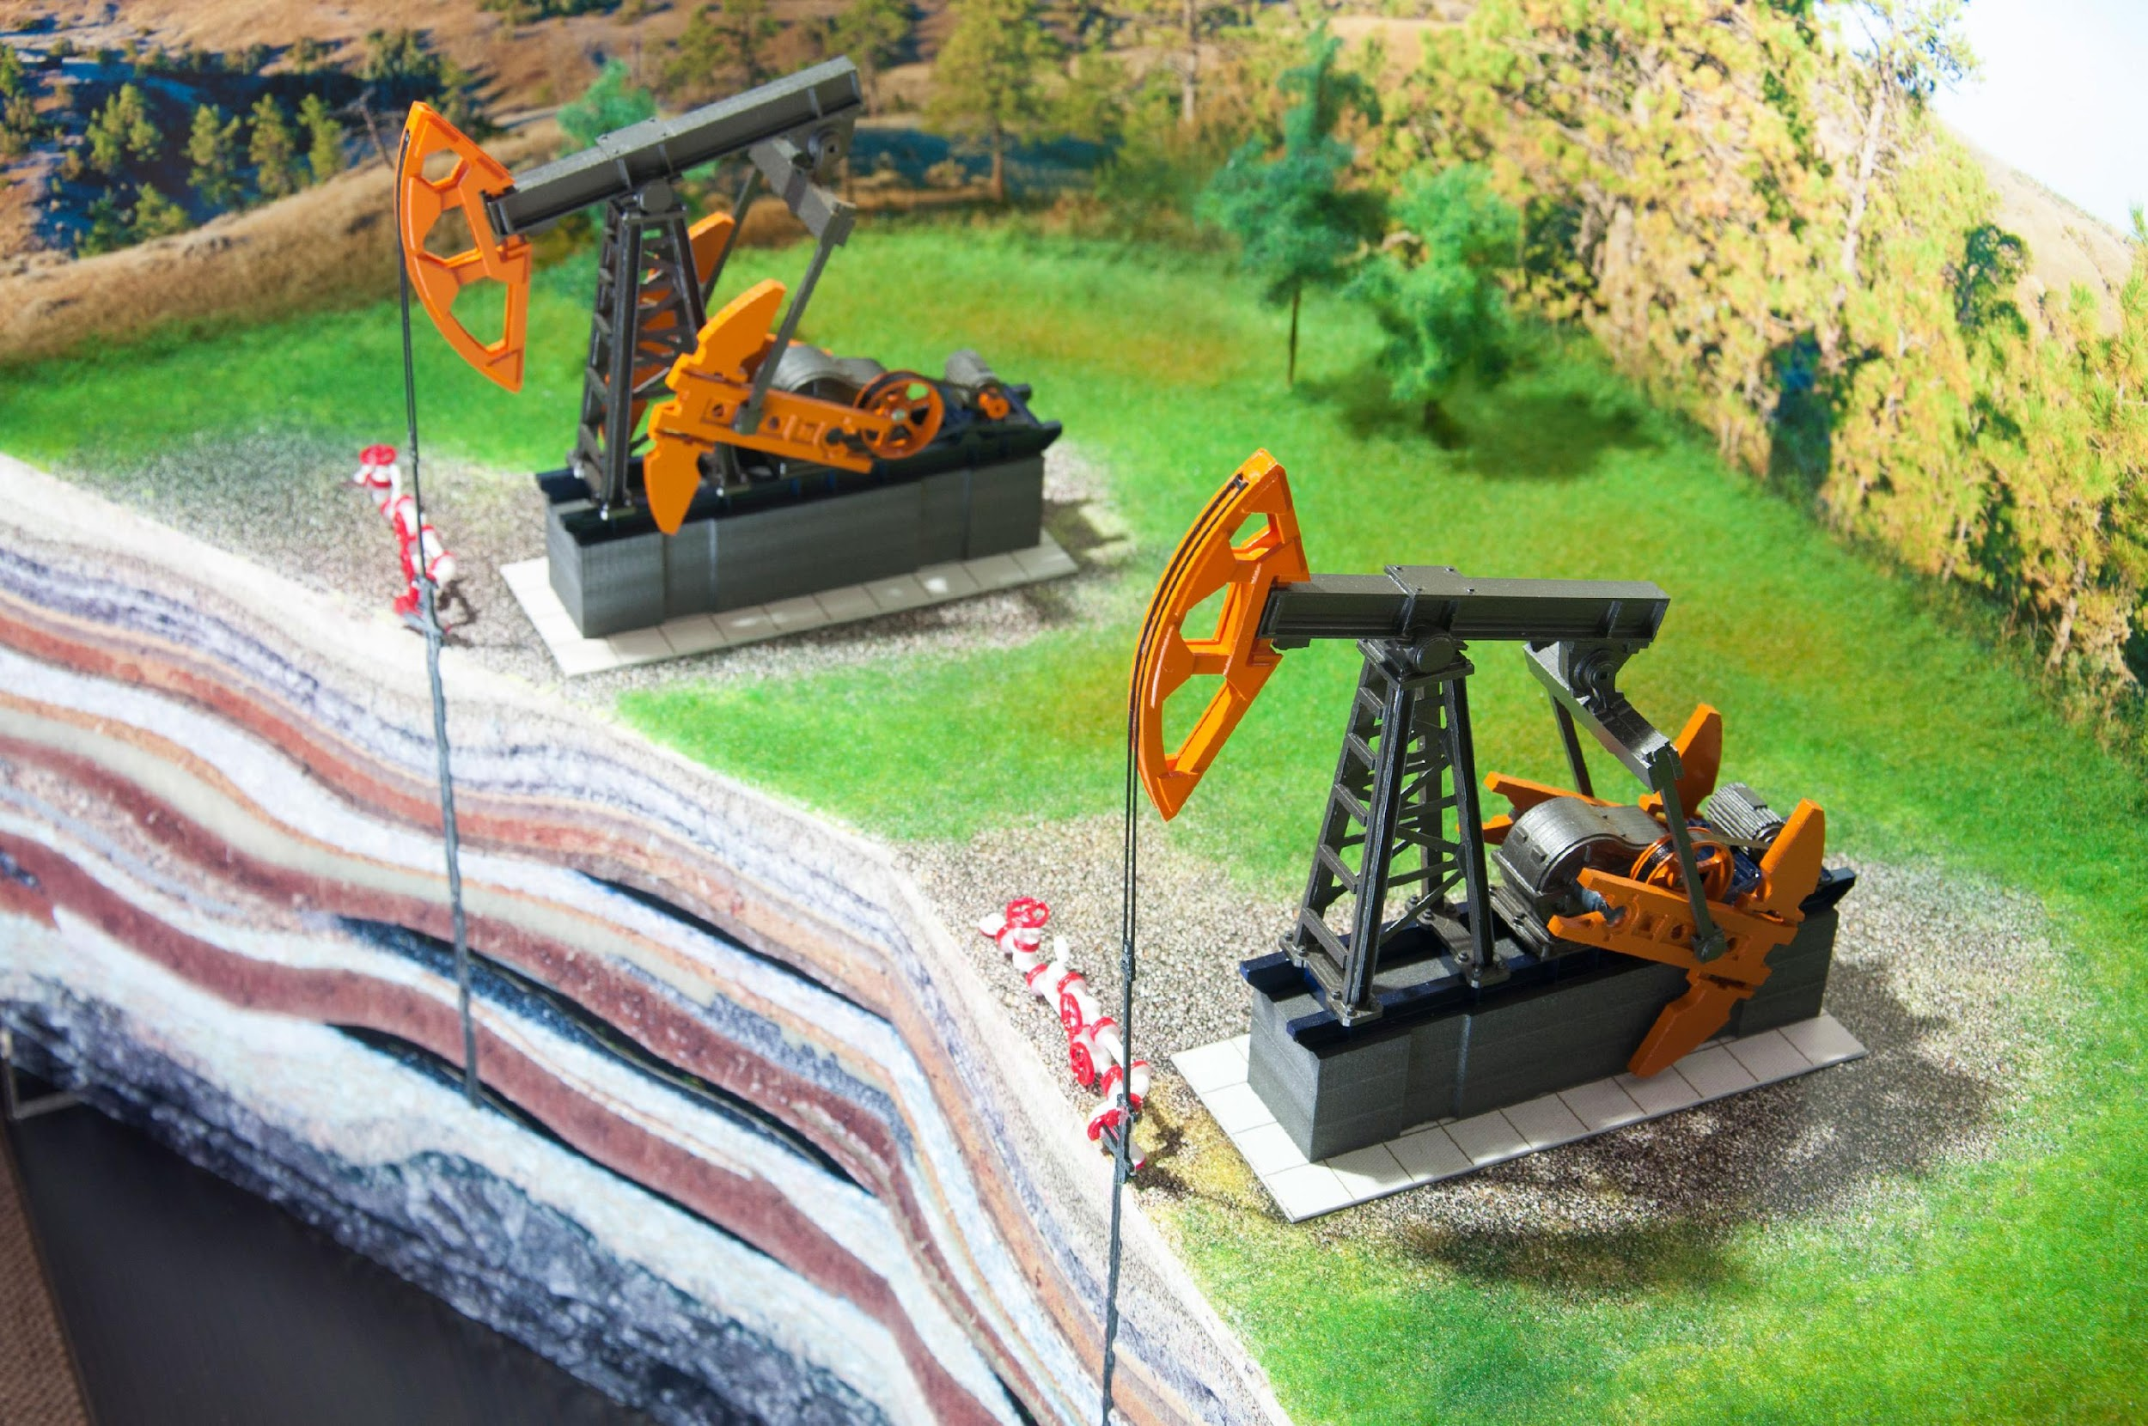

Pyhton для анализа данных в нефтяной промышленности

Slide 2

Решаемая проблема
Важной задачей высшего инженерного образования является преобразование узкоспециализированных знаний в учебно-научные с возможностью быстрого перепрофилирования под насущные учебные и научно-исследовательские задачи. Изучение языков программирования позволяют лишь частично решить эту проблему. Существенным недостатком изучения языков программирования является отрыв от реальных объектов, что отрицательно сказывается на инженерной подготовке специалистов.
Перспективным направлением решения этой задачи является разработка и использование в учебно- исследовательской деятельности, создание прикладных программ по решению задач моделирования случайных величин в нефтегазовом деле. Согласной этой концепции студенты при выполнении лабораторной или научно-исследовательской работы создают прикладную программу решения конкретной задачи.

Slide 3
Инновационность проекта
Уникальность и инновационность проекта состоит в сочетании знаний в области программирования и моделирования случайных событий в нефтегазовом деле. Создание программного продукта, который позволяет проводить исследования в моделировании случайных событий в нефтегазовом деле.

Slide 4
Аналоги и конкуренты
Аналогов в моделировании случайных величин в нефтегазовой промышленности для направления подготовки 21.04.01 «Нефтегазовое дело» нет. Это является новизной.

Slide 5
Технико-экономическая оценка возможности реализации проекта
Использование в учебной и исследовательской работе студентов навыков создания прикладных программ для решения конкретных задач.
Такой способ организации учебного процесса подготовить к работе в условиях реального промышленного производства.
Результаты проекта можно использовать при проведении практических (лабораторных) работ по дисциплинам «Теоретические и экспериментальные методы научных исследований», «Информационные технологии в научно-исследовательской и практической деятельности» (раздел «Решение задач оптимизации) у групп МГР12 (21.04.01 Нефтегазовое дело, Разработка нефтяных месторождений)

Slide 6
Технико-экономическая оценка возможности реализации проекта
Для реализации проекта необходим следующий объем финансовых ресурсов:
Сумма (руб.) | Описание
300 000 | Курс научит решать основные задачи моделирования с помощью работы с Python и его библиотеками. В результате этого студенты смогут строить продвинутые визуализации, находить взаимосвязи в данных, делать прогнозы и обучаться моделированию прогноза. В ходе изучения курса студенты освоят 11 библиотек Python для анализа данных и научатся с помощью простого кода проводить манипуляции над данными и строить прогноз. Курс создан для тех, кто, имея базовые знания в нефтегазовом деле, научится пользоваться инструментом прогнозирования.
200 000 | Продвижение бренда компании при помощи рекламы

Slide 7
Спасибо
за внимание!

